Slide 1
Enačbe

Slide 2
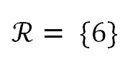
Enačba ima : - levo stran
- desno stran
3x + 3
=
2x + 9
- enačaj
x = 6
- neznanko (spremenljivko)
Preizkus: Ali je število 6 res rešitev enačbe?
Leva stran enačbe (L); 3x + 3 =
= 3· 6 + 3 =
= 21
Desna stran enačbe (D); 2x + 9 =
= 2 · 6 + 9 =
= 21
L = D
Vrednost na levi strani (21) je enaka kot vrednost na desni strani (21), zato je število 6 res rešitev enačbe. Zapišemo jo v množico rešitev.

Slide 3

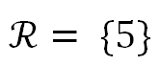
3x + 3 = 2x + 9
Kaj se zgodi, če bi namesto 6 v enačbo vstavili število 8?
x = 8
Pr: L; 3x + 3 = 3 · 8 + 3 = 24 + 3 = 27
L = D
Pr: D; 2x + 9 = 2 · 8 + 9 = 16 + 9 = 25
Ekvivalentne enačbe so enačbe, ki imajo isto množico rešitev.
a) 2x = 8
b) 12 - x = 7
c) 3 + x = 7
Ekvivalentni enačbi sta enačbi a in c, ker imata enako množico rešitev.

Slide 4
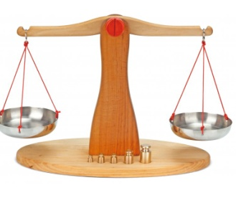
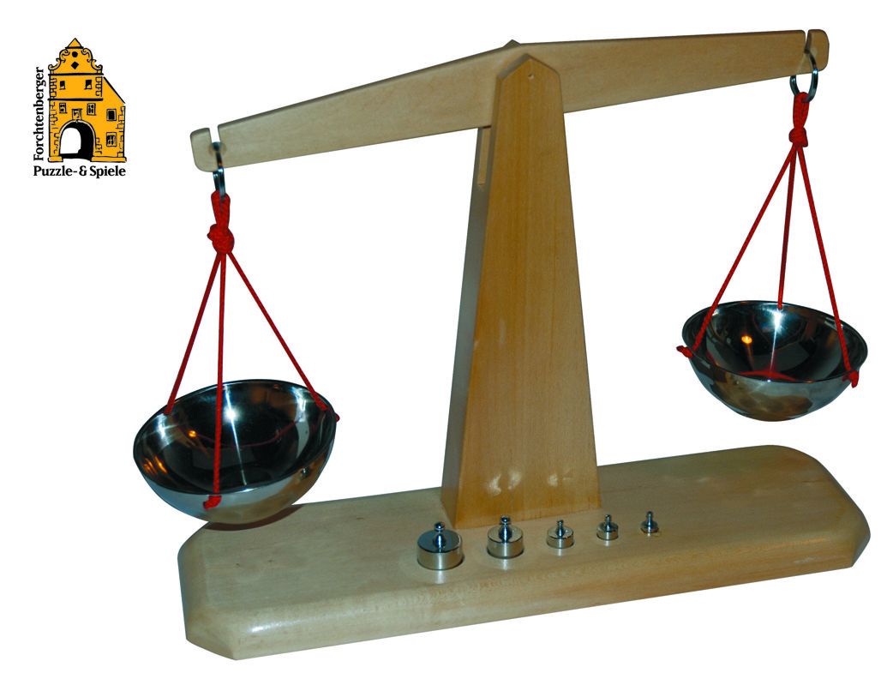
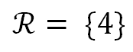
U/ str 39/ nal 9
D
L
D
L
- 9
- 9
- 9
D
L
V posodah tehtnice so
enako velike kroglice.
=
=
=
3x + 9
21
Na obeh straneh enačbe lahko odštejem (prištejem) isto število.
d) 3x + 9 = 21
Pr. 3x + 9 = 21
3x + 9 - 9 = 21 - 9
3 · 4 + 9 = 21
3x = 12
/ : 3
12 + 9 = 21
3x : 3 = 12 : 3
x = 4
Na obeh straneh tehtnice lahko število kroglic 3 krat zmanjšam.
21 = 21
L= D

Slide 5
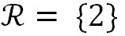
h) 3x + 26 = x + 30
- Na obeh straneh enačbe odštejem 26
3x + 26 – 26 = x + 30 - 26
3x = + x + 4
3x - x = x + 4 - x
- Na obeh straneh enačbe odštejem x
2x = 4
/ : 2
- Delimo s številom pred x-om
x = 2
PRI PRENOSU ČLENA ČEZ ENAČAJ SE MU SPREMENI PREDZNAK.

Slide 6

PRAVILO REŠEVANJA ENAČB:
Vse člene, ki imajo neznanko ( spremenljivko) zapišemo na levo
stran enačbe.
Vse številke zapišemo na desno stran enačbe.
Pri prenosu člena čez enačaj členu spremenimo predznak.
i) 5x + 3 = 2x + 75
Ko člen prestavimo na drugo stran
enačbe, mu spremenimo predznak.
Členi z x na levo stran
Številke na desno stran
i) 5x + 3 = 2x + 75
+
Pr. 5x + 3= 2x + 75
5x – 2x = 75 - 3
5·24 + 3 = 2·24 + 75
3x = 72
/ : 3
120 + 3 = 48 + 75
x = 24
123 = 123
L = D

Slide 7


j) 7x - 10 = 2x + 15
Pr. 7x – 10 = 2x + 15
7x – 2x = 15 + 10
7 · 5 – 10 = 2 · 5 + 15
5x = 25
/ : 5
35 – 10 = 10 + 15
x = 5
25 = 25
L = D
p) – 2x + 10 – x = 4x – 4
Pr. – 2x + 10 – x = 4x – 4
– 2x – x – 4x = – 4 – 10
– 2 · 2 + 10 – 2 = 4 · 2 – 4
– 4 + 10 – 2 = 8 – 4
– 7 x = – 14
/ : ( - 7)
4 = 4
x = 2
L = D

